Slide 1
TIẾNG VIỆT 1
Tập 2
Tuần 30
Tập viết: Tô chữ hoa L

Slide 2



KHỞI ĐỘNG

Slide 3



Tô chữ hoa: L

Slide 4

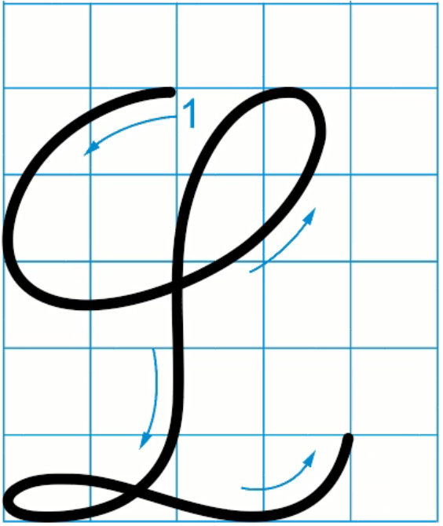
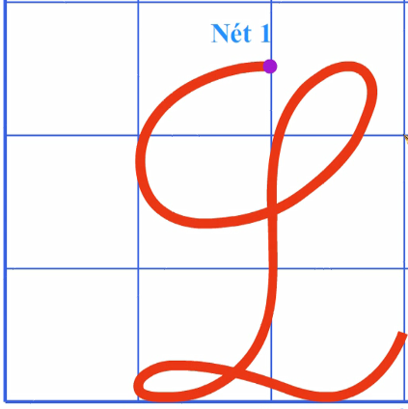
Quan sát, nhận xét

Slide 5

Chữ hoa L
- Chữ L gồm mấy nét?
Chữ L gồm 1 nét.
- Đó là nét nào?
* Chữ L viết hoa gồm 1 nét, là sự kết hợp của 3 nét cơ bản: cong dưới, lượn dọc và lượn ngang. Đặt bút trên đường kẻ 6, tô nét cong dưới rồi chuyển hướng tô nét lượn dọc ở cả hai đầu, chuyển hướng tô tiếp nét lượn ngang (hai đầu) tạo vòng xoắn nhỏ ở chân chữ, dừng bút ở đường kẻ 2.

Slide 6


Quan sát mẫu chữ cỡ vừa
6

Slide 7

Quan sát mẫu chữ cỡ nhỏ

Slide 8

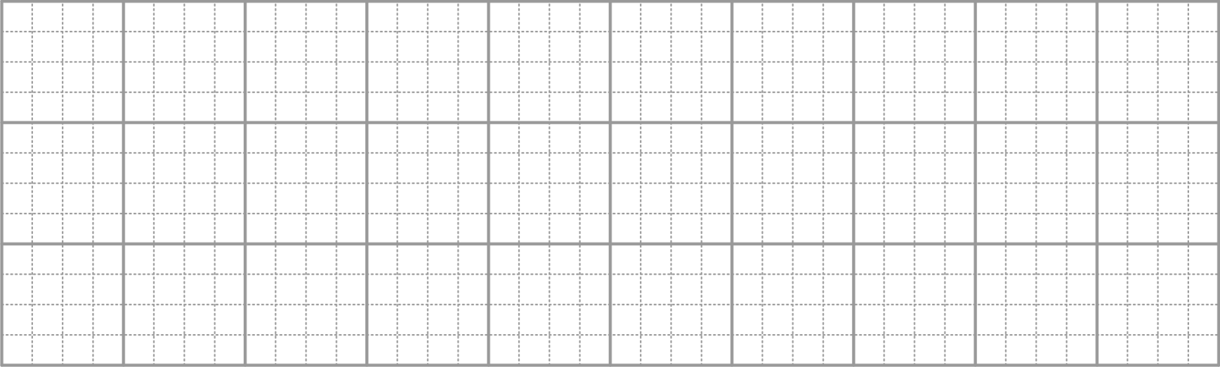
L
L
L
L
L
Tô chữ hoa L
L
L
L
L
L
L
L
L
L
L
L
L
L
L
L

Slide 9
Viết từ, câu ứng dụng
bàn tay
hương thơm
Làm nhiều việc tō mƞ là χď ngΞn.

Slide 10

b. Viết từ ứng dụng
bàn tay
hương thơm
a. Khoảng cách giữa các chữ ghi tiếng như thế nào?
→ Khoảng cách giữa các chữ ghi tiếng là 1 con chữ o.
b. Chữ cái nào cao 2.5 ô li ?
→ Chữ b, y, h.
c. Chữ cái nào cao 1.5 ô li ?
→ Chữ t.

Slide 11
b. Viết câu ứng dụng
Làm nhiều việc tō mƞ là χď ngΞn.
a. Chữ cái nào được viết hoa?
→ Chữ L.
b. Khoảng cách giữa các chữ ghi tiếng như thế nào?
→ Khoảng cách giữa các chữ ghi tiếng là 1 con chữ o.
c. Những chữ cái nào cao 2.5 ô li ?
→ Chữ L, h, l, b, g .
d. Chữ cái nào cao 1.5 ô li ?
→ Chữ t.

Slide 12


Viết vở luyện viết

Slide 13

Lưu ý tư thế ngồi viết
1 tay cầm viết,
1 tay giữ trang vở
ADD YOUR TITLE
Thẳng lưng. Chân đặt thoải mái, đúng vị trí
Khoảng cách từ mắt đến vở 25 đến 30 cm

Slide 14

Học sinh viết bài vào vở luyện viết

Slide 15

Dặn dò

